Slide 1
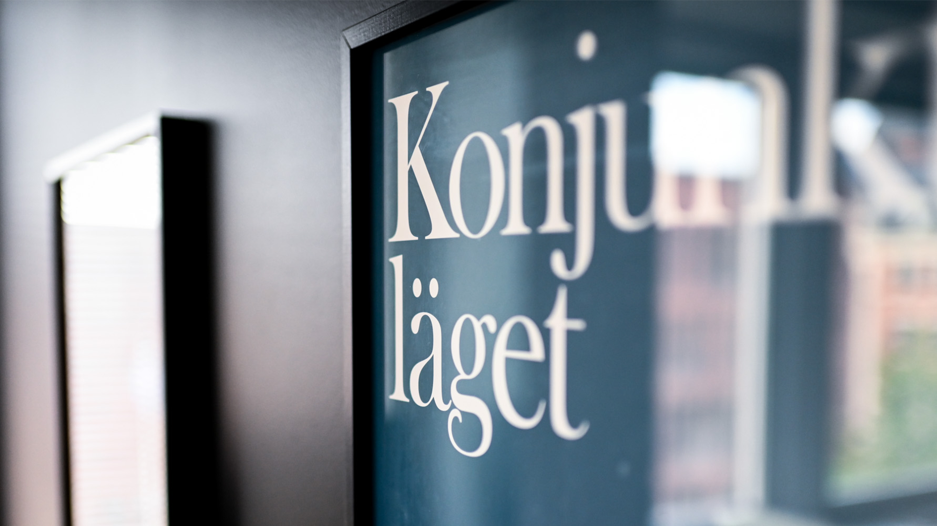

Konjunkturläget september 2025
Konjunkturåterhämtning i svensk ekonomi
Ylva Hedén Westerdahl, prognoschef, 24 september 2025

Slide 2
Konjunkturåterhämtning i svensk ekonomi
Svag inledning men högre BNP-tillväxt från det andra halvåret i år
Uppgången i år och nästa år drivs till stor del av hushållens konsumtion
Expansiv finans- och penningpolitik stöttar utvecklingen
2026 ökar sysselsättningen snabbare och arbetslösheten sjunker
Balanserat konjunkturläge 2027

Slide 3
Konsumtionen har vuxit fyra kvartal i rad
Hushållens konsumtion och hushållens konfidensindikator
Procentuell förändring, säsongsrensade kvartalsvärden respektive index medelvärde=100, säsongsrensade månadsvärden
Källor: SCB och Konjunkturinstitutet.

Slide 4
Hushållen mer optimistiska om framtiden
Hushållets ekonomi, nettotal
Källa: Konjunkturinstitutet.

Slide 5
Hushållens konsumtion stiger i takt med disponibelinkomsten
Hushållens konsumtion och real disponibel inkomst
Index 2019=100
Källor: SCB och Konjunkturinstitutet.

Slide 6
Svag konsumtion även i jämförbara länder
Real hushållskonsumtion per capita
Index 2019=100, säsongsrensade kvartalsvärden
Källor: Eurostat, OECD och Konjunkturinstitutet.

Slide 7
Offentliga stimulanser stödjer utvecklingen i euroområdet
BNP i valda länder
Index 2019 kvartal 4=100, fasta priser, säsongsrensade kvartalsvärden
Källor: Nationella källor och Konjunkturinstitutet.

Slide 8
Exportorderstocken lägre än normalt
Tillverkningsindustrins omdöme om exportorderstocken
Standardiserade avvikelser från medelvärde, säsongsrensade månadsvärden
Källa: Konjunkturinstitutet.

Slide 9
Uppbyggnad av försvar och rättsväsende bidrar till tillväxten
Bidrag till offentlig konsumtionstillväxt
Procentuell förändring respektive procentenheter
Källor: SCB och Konjunkturinstitutet.

Slide 10
Svensk BNP växer med 2,6 procent nästa år
Importjusterat bidrag till BNP-tillväxten
Procentuell förändring respektive procentenheter
Källor: SCB och Konjunkturinstitutet.

Slide 11
Långsam tillväxt i sysselsättningen ett år till
Sysselsatta enligt AKU och NR
Procentuell förändring, säsongsrensade kvartalsvärden
Källor: SCB och Konjunkturinstitutet.

Slide 12
Förhöjd arbetslöshet även nästa år
Arbetslöshet och jämviktsarbetslöshet
Procent av arbetskraften, säsongsrensade kvartalsvärden
Källor: SCB och Konjunkturinstitutet.

Slide 13
Arbetslösheten för eftergymnasialt utbildade har stigit
Andel av uppgång inskrivna hos Arbetsförmedlingen
Procent
Källor: Arbetsförmedlingen och Konjunkturinstitutet.

Slide 14
Jämförelsevis höga löneökningar
Timlön i hela ekonomin
Procentuell förändring
Källor: Medlingsinstitutet och Konjunkturinstitutet.

Slide 15
KPIF-inflationen nu över 3 procent men under 2 procent 2026
Konsumentpriser
Årlig procentuell förändring, månadsvärden
Källor: SCB och Konjunkturinstitutet.

Slide 16
Styrräntan 1,75 procent i slutet av året
Styrränta
Procent, månadsvärden
Källor: Nasdaq OMX, Macrobond och Konjunkturinstitutet.

Slide 17
Underskotten i de offentliga finanserna blir stora nästa år
Finansiellt och strukturellt sparande
Procent av BNP respektive potentiell BNP
Källor: SCB och Konjunkturinstitutet.

Slide 18
Underskotten i de offentliga finanserna blir stora nästa år
Finansiellt och strukturellt sparande
Procent av BNP respektive potentiell BNP
Källor: SCB och Konjunkturinstitutet.

Slide 19

Risker till prognosen
USA:s politik ökar global osäkerhet
Hushållens konsumtion
  Alternativt scenario:
  Ärrade hushåll som sparar mer

Slide 20
Konsumtionen växer långsammare och arbetslösheten blir hög längre
Arbetslöshet
Hushållens konsumtion
Procentuell förändring, fasta priser, kalenderkorrigerade värden
Källor: SCB och Konjunkturinstitutet.
Procent av arbetskraften
Källor: SCB och Konjunkturinstitutet.

Slide 21

Prognosen i sammandrag
Årlig procentuell förändring respektive procent (KL juni)
 | Genomsnitt (2000-2024) | 2024 | 2025 | 2026
Världens BNP | 3,5 | 3,0 (3,1) | 2,8 (2,7) | 2,8 (2,8)
BNP | 2,0 | 0,8 (1,0) | 0,9 (0,9) | 2,6 (2,7)
Arbetslöshet¹ | 7,4 | 8,4 (8,4) | 8,7 (8,8) | 8,4 (8,4)
KPIF | 2,0 | 1,9 (1,9) | 2,7 (2,4) | 0,9 (1,5)
Timlön² | 3,1 | 4,1 (4,1) | 3,6 (3,7) | 3,4 (3,5)
Styrränta³ | 1,6 | 2,75 (2,75) | 1,75 (1,75) | 1,75 (1,75)
Strukturellt sparande⁴ | -0,2 | 0,3 (0,1) | 0,3 (0,1) | -1,6 (-0,1)
Strukturellt sparande, justerat⁵ | 0,2 | 0,3 | 0,8 | -0,6
BNP-gap⁶ | -0,4 | -2,0 (-2,1) | -2,3 (-2,1) | -0,9 (-0,9)
¹ Procent av arbetskraften. ² Konjunkturlöner. ³ Vid årets slut. ⁴ Procent av potentiell BNP. ⁵ Strukturella sparandet exkl försvarsuppbyggnad och Ukrainaram, procent av potentiell BNP. ⁶ Procent av potentiell BNP.

